Slide 1






3. 인터페이스 요구사항
가. 시스템 인터페이스
1) 시스템 인터페이스 구성도
u-Market 웹 포탈 시스템은 외부 연계기관과 내부 주차정보 및 재난방지 그리고 미디어폴/DID 시스템과 연계하여 서비스가 구성됩니다.
시스템 인터페이스
내부시스템
미디어폴
u-market
주차 안내정보
주차장
공차 수량 등
DID
Real Base
RSS
실시간 뉴스
행사안내
이벤트정보
긴급공지
동기/비동기
DB 동기화
재난관련정보
화재/가스/전기
미디어폴
표준API
SMS 이동통신망
외부연계시스템
기상청 날씨정보
지역재난종합상황실
지역소방서
통합/연계 대상 |  | 통합/연계 방법 | 통합/연계 내역
시스템 | 기관명(기관수)
기상청홈페이지 | 기상청 (1) | 웹서비스,표준API | 지역별 기상정보 연계
재난종합 관제시스템 | 지역재난종합상황실 (1) | 홈페이지 SMS | 비상상황 통보
긴급구조시스템 | 지역소방본부 (1) | 홈페이지 SMS | 소방 재난상황 대응시스템에 연계 (비상상황 통보)

Slide 2

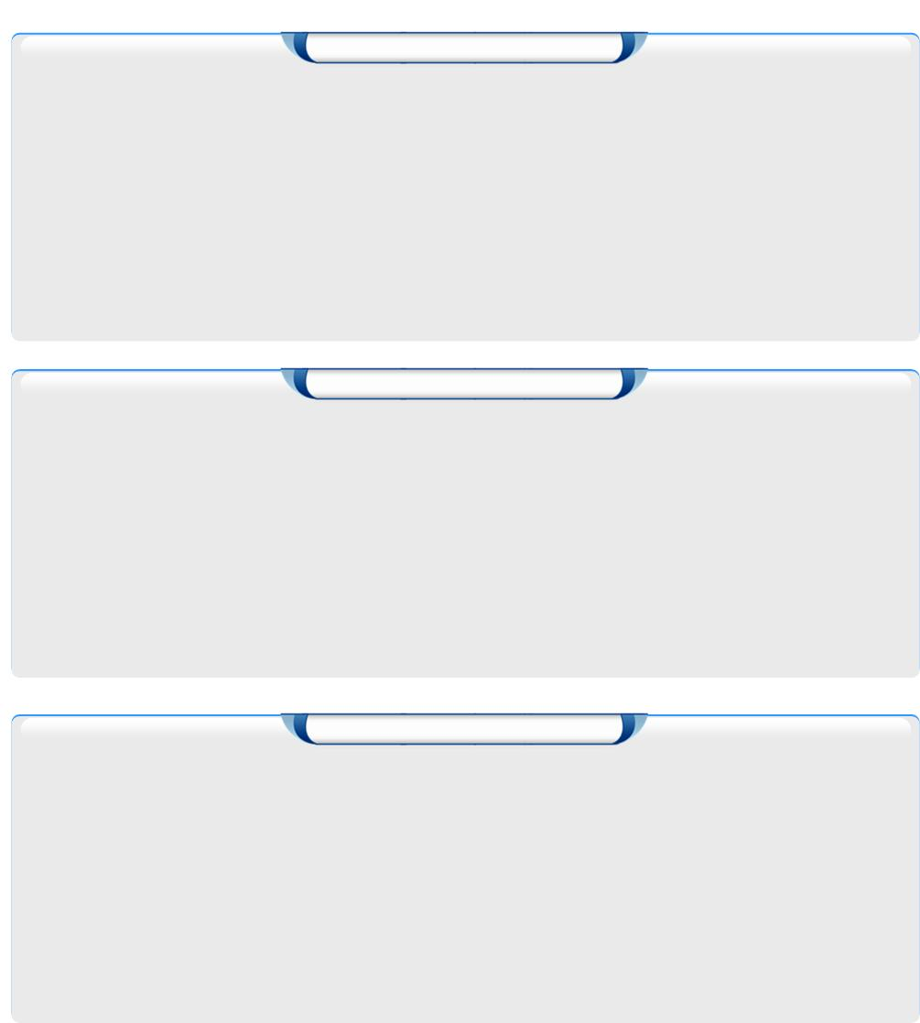




2) 시스템 연계방안
3. 인터페이스 요구사항
가. 시스템 인터페이스
시스템 연계방식은 표준 API 연계를 통한 날씨정보, 웹 서비스 연계방식 또는 데이터 동기화 연계를 통한 재난/주차정보 서비스, SMS 연계방식을 사용하여 재난 발생에 대한 정보를 신속히 전송합니다.
시스템 연계방안
API 연계방식
Application1
APP2
(DLL)
공통기능 또는 독립기능을 라이브러리의 형태로 재활용하기 위해 많이 사용하는 방식
기능 모듈간에 표준 인터페이스에 의한 함수의 호출로 특정 기능을 수행하거나 결과값을 교환
일반적으로 컴파일 시 실행코드로 삽입되는 방식과 Runtime시 실행 모듈이 메모리에 로딩되어 사용하는 방식으로 나뉘어짐
기능
수행
모듈
1
특정API호출
APP3
(LIB)
3
함수 호출
APP2
(DLL)
2
4
API생성
함수수행 후 결과값 리턴
웹 서비스 연계방식
Client
SOAP
요청/
응답
Web 서비스 시스템
연계대상 시스템 간의 표준화된 SOAP 메시지 교환
웹 서비스 행정기관 표준 프레임 워크 활용한 시스템 구축
간단한 Web UI를 통한 서비스 요청 및 응답절차 간소화
SOAP
Proxy
웹서비스 프레임워크
WAS
메세지 수신/파싱
웹
서
비
스
EJB Logic
웹서비스
요청/응답 UI0
메세지 송신
기존 시스템
JOLT
SMS 연계방식
서버
중소기업청
연계 대상 시스템간의 표준화된 TCP/IP기반 DB연동방식으로 메시지 교환
간단한 Web UI를 통한 서비스 요청으로 서비스 간소화
URL에 함께 데이터를 전송할 수 있어 쉽게 연동 서비스가 가능
Portal
TCP/IP
Gateway
WEB APP
WEB/WAS
WEB/WAS
DB
DB

Slide 3
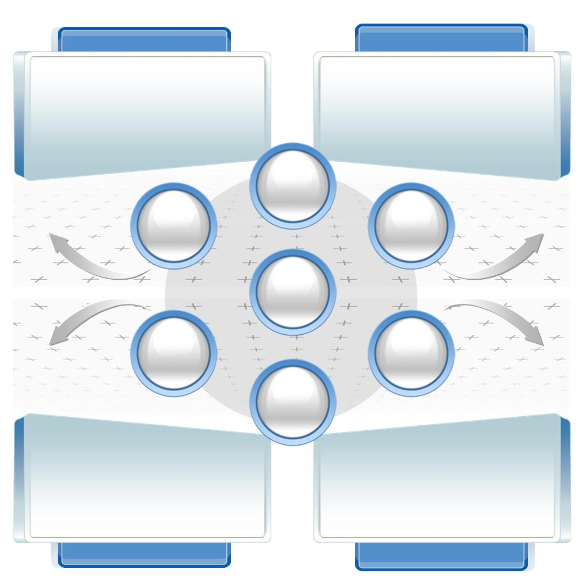

나. 사용자 인터페이스
1) User Interface 개발방안
사용자가 효율적으로 정보를 사용할 수 있도록 Information Architecture부분에서 User Interface인 Navigation을 최적의 구조로 설계하며, 모든 구성요소들을 적절히 배열하도록 가장 최적의 Program Structure를 제시합니다.
User Interface 개발방안
Information Architecture
Program 개발
Navigation System
Program Making
최적의 사용자 운영시나리오를 제공
편리한 사용자 이용 환경 제공
편리한 운영자 운영 환경 제공
사용자의 필요성에 부합되는 정보제공
각 시스템의 정보들간의 체계적인 이동경로를 구성하여 최소노력 최대효과
정보의
질적 제고
첨단 표현
기술 적용
정보의
양적 증대
최적의
환경구축
사용자의
편의성
운영적
편리우수성
Provider의
대표성
Client의 Identity를 이용하여 적합한 디자인 컨셉 제공
해당 시스템의 목적과 성격에 맞는
이미지 제공
한국농어촌공사 통합관리체계의 기반구축
실시간 성능점검 및 개선 시스템 구축
기존 시스템 운영/유지 보수
Design Concept
DB & System Architecture

Slide 4
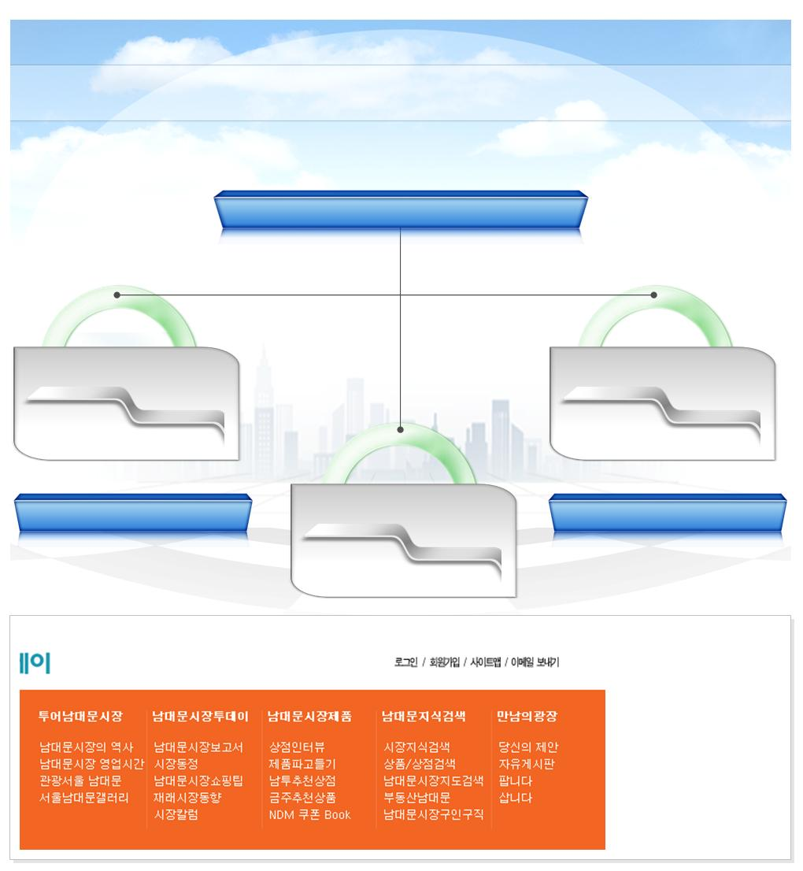

2) Navigation 개발방안
3. 인터페이스 요구사항
나.사용자 인터페이스
Navigation개발은 통합관리체계 전체구성 및 시스템의 화면에 Global navigation을 제공하고, 대주제의 큰 항목들은 해당분야의 정보 제공에 충실 할 수 있도록 Local Navigation System을 적용할 것입니다.
Navigation 개발방안
u-Market 웹포탈 시스템
Global Navigation System
Navigation Bar를 이용한 최상위 Menu 제공
최상위 Menu
최상위 Menu
TOP
하위정보 단계
TOP
하위정보 단계
최상위 Menu
Local Navigation System
TOP
하위정보 단계
Local Navigation System
Global Navigation
대분류
Local Navigation
소분류

Slide 5
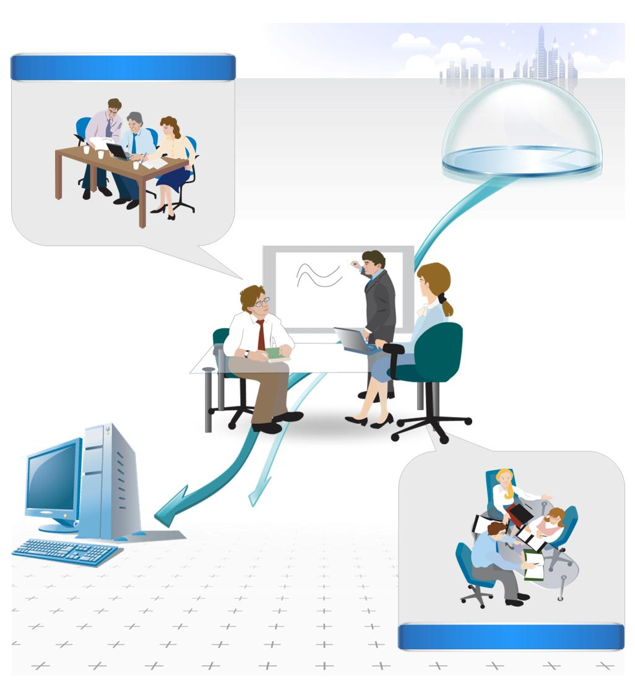
3) 사용자 요구사항 파악
KT컨소시엄은 시스템 이용자를 세분화하고 그들의 요구사항 분석을 통해 정확하고 세밀한 과정을 통해 파악되고 구체화 되어 본 사업이 지향했던 목적을 효과적으로 달성하고 새로운 IT 기술과 최신 경향을 반영한 시스템의 표준이 되는 매우 중요한 자료가 됩니다.
사용자 요구사항 파악
Client의 요구사항 분석
Default
Information
Default
Information
시스템 제공자의 High level Requirement와 User Needs간의 공통분모 도출
사용자의 행태변화 및 성향, 다양한 Needs 분석
사업의 성격과 목적에 최적으로
부합되는 시스템 개발
User의 Needs 분석

Slide 6
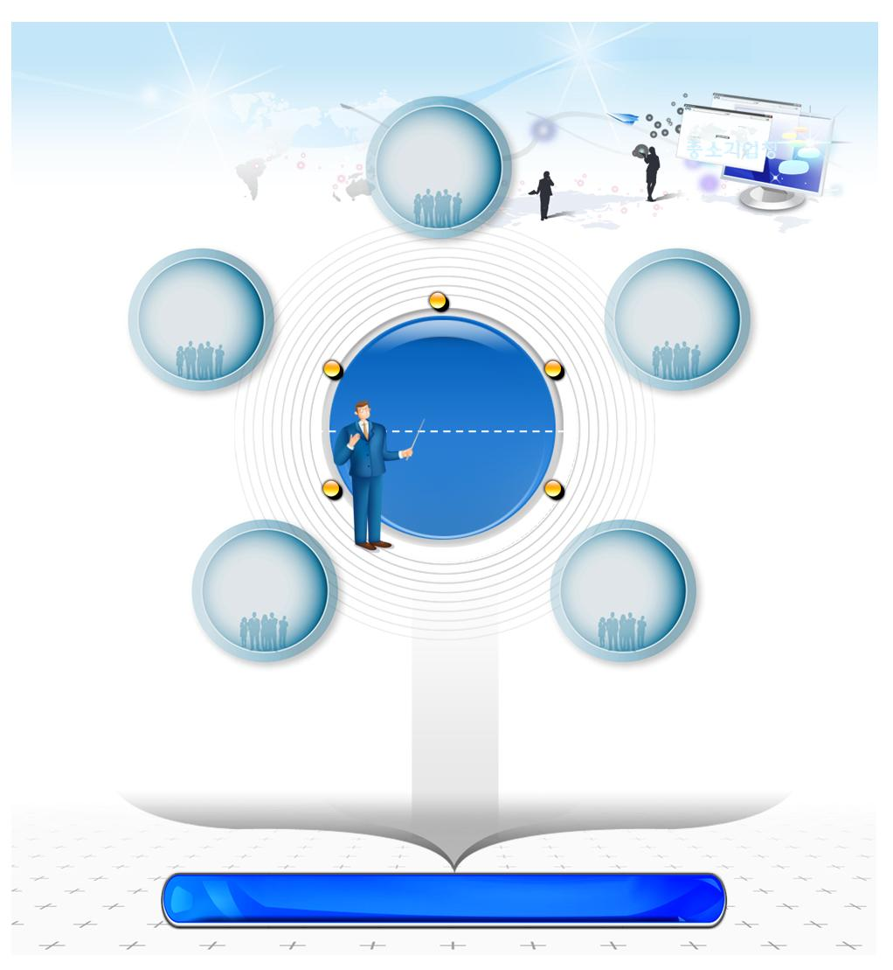
4) UI를 통한 이미지 통합화 방안
3. 인터페이스 요구사항
나.사용자 인터페이스
KT컨소시엄은 사용자의 특징과 선진 전통시장 시범 환경구축 사업의 핵심사업에 따른 정확한 사업내용을 파악하고 그 결과값이 반영되어 구성될 수 있도록 표현 방법에서 표현 색채에 이르는 UI 전용색채를 개발하여 완성도를 높이고자 합니다.
UI를 통한 이미지 통합화 방안
활용성
Strategy
표현주제
Concept
표현요소
Elements
표현구도
Layout
시장이 가지는 고유의 모습과 현대적으로 풀어가는 컨셉으로 표현 주제 선정
전통, 공동체, 웃음, 우리, 행복, 나눔 등 전통시장을 표현
Color
표현색채
표현전략
Strategy
이미지
Images
전통시장을 잘 표현할 수 있는 표현 타입이나 전개 방법들 종합적 표현
3개 전통 시장 별 각각의 특성을 나타내는 이미 요소들(브랜드화 이미지)
양동 - 농산품
자갈치 - 수산품 등
HomePage Quality

Slide 7
